Slide 1
Collectes de données
Créer un socle de données avérées pour l’élaboration de lois et politiques
Joint IDP Profiling Service
Informing Solutions Together

Slide 2
Pourquoi avons-nous besoin de données?
En quoi la collecte de données est importante pour l’élaboration de lois et de politiques?
Notes:
Deux minutes d’introduction. Question/réponse en plénière.

Slide 3
Formuler une approche à la collecte de données
Qu’a-t-on besoin de savoir ? Ampleur et objectifs déterminés par le processus politique
Ce dont on a besoin : collecte de données primaires
Que sait-on déjà: revue des données secondaires
Notes:
1. Ce que l’on a besoin de savoir :
Objectifs
Portée géographique
Population cible
Niveau de désagrégation: âge, sexe, localisation, diversité
Niveau d’analyse
Analyse comparative
Standards et points de comparaison à appliquer
2. Ce que l’on sait déjà
Revue des données secondaires
Recensement national
Système d’enregistrement
Enquêtes sur la protection et les intentions
Evaluation des besoins coordonnées
Evaluation sur les solutions durables
Le niveau de precision des données
Le dégré de consensus sur ces données
3. Collecte de données primaires :
Peut être fait via le profilage, l’enregistrement ou d’autres méthodes

Slide 4
Qu’est ce que le profilage?
“un processus concerté d’identification de groupes ou d’individus déplacés à l’intérieur de leur propre pays à travers la collecte de données, notamment le décompte et l’analyse, afin de prendre des mesures pour défendre leurs intérêts, les protéger et les assister, et permettre, en définitive, de trouver une solution à leur déplacement.”
Source: OCHA/IDMC Guide sur le profilage des personnes déplacées, 2008
Notes:
Deux minutes sur la definition formelle du profilage

Slide 5
Qu’est ce que le profilage?
Un processus collaboratif pour parvenir à un consensus et augmenter l’impact des données
Collecte de données et analyse pour cibler les réponses et informer les solutions
Méthodologie et approche spécifiques au contexte et adaptables
Approche de méthodes mixtes : données qualitatives et quantitatives pour une analyse approfondie
Une appropriation locale par un processus et des résultats tangibles
Les résultats comprennent des données centrales désagrégées par âge, sexe et diversité, et des analyses thématiques
“Si on ne se retrouve pas sur les chiffres, alors on ne se retrouvera pas sur les programmes”
Directeur politique OCHA, ECOSOC 2015
Notes:
Demander
L’un dentre vous a-t-il été impliqué dans un exercice de profilage?
Quelqu’un peut-il expliquer ce qu’est le profilage?

Slide 6
Pourquoi collaborer?
Utiliser les ressources, les compétences et l’expertise
Réduire le besoin d’une multitudes d’études
Appropriation du processus
Les résultats intéressent et bénéficient à tous :
Gouvernements
Organisations et clusters
Plateforme pour une compréhension commune de la situation

Slide 7
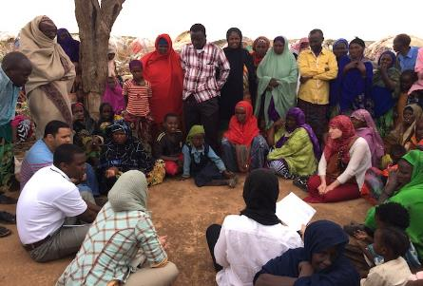
Exemples pays
Afghanistan: Profilage sur la protection des PDI pour informer le développement de la politique nationale
Somalie: Profilage sur les solutions durables pour informer la mise en oeuvre de la politique sur les PDI
Notes:
Donner des exemples pays
Le but est de montrer la diversité des exercices et des objectifs selon la phase de processus législatif choisie pour le profilage.
- Demander aux participants s‘ils ont des exemples à partager.

Slide 8
Le processus d’élaboration de lois et politiques
Préparation
Initiation
Validation
Mise en oeuvre & monitoring
Organisation
Adoption
Rédaction & consultation
Notes:
Comment le profilage s’inscrit dans le processus d’elaboration des lois et politiques

Slide 9
Initiation
Un profilage peut identifier le besoin d’une politique
Initiation

Slide 10
Préparation
La portée et la forme de la politique déterminera les objectifs de l’exercice de profilage
Le profilage informe le processus technique de développement de la loi ou politique telle que la definition d’une PDI
Préparation

Slide 11
Rédaction et consultation
Les résultats du profilage informent le contenu de la loi ou de la politique
Rédaction et consultation

Slide 12
Mise en œuvre et monitoring
Etablir un point de comparaison
Informer un plan d’action pour mettre en oeuvre la politique à travers des indicateurs mesurables
Organiser des pofilages de suivi pour surveiller la mise en oeuvre
La fréquence de la collecte dépendra du contexte et de l’évolution de la situation de déplacement
Mettre en oeuvre
monitorer
Revoir
Planifier
Mise en oeuvre et monitoring

Slide 13
Profilage et processus d’élaboration de lois et politiques
Préparation
Mise en oeuvre et monitoring
Initiation
Validation
Organisation
Adoption
Rédaction & consultation
Notes:
Problèmes liés au temps, au financement et aux ressources

Slide 14
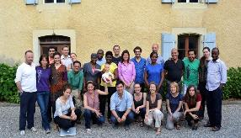
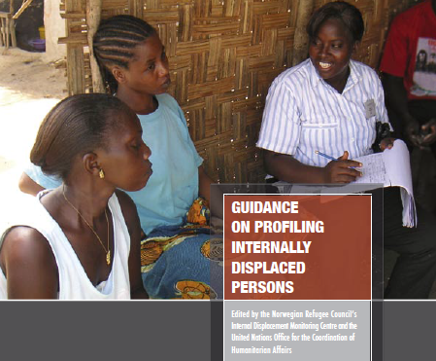
Ressources sur le profilage
Joint IDP Profiling Service soutient les gouvernements et les agences humanitaires et de développement www.jips.org
Profiling Coordination Training (PCT) forme des professionnels sur la coordination du profilage dans les situations de déplacement prolongé
Guide sur le profilage des personnes déplacées développé par OCHA et IDMC

Slide 15
Ressources en ligne
Outils et guides génériques: naviguer pour trouver assistance, inspiration et informations sur toutes les étapes du profilage
Système de gestion de données en ligne pour analyser et faire des rapports sur les données collectées durant le profilage
Base de données en ligne pour le partage d’outils et de guides sur le profilage et les activités d’évaluation.

